Slide 1
NN. CRANIALES
DESCRIPTION:
NAME
NUCLEI
OUTPUT FROM BRAIN
OUTPUT THROUGH SKULL
TYPE OF NERVE FIBERS
GANGLIA
INNERVATED STRUCTURES

Slide 2



FIBERS OF THE CRANIAL NERVES
Motor nucleus
Striated muscles
1. MOTOR- eferent
HN III, IV, V, VI, VII, IX-XII
efectors= striated muscles of the head and neck
2. PARASYMPATHETIC - eferent
  N. III - GANGLION CILARE
  N. VII - GANGLION PTERYGOPALATINUM ET SUBMANDIBULARE
  N. IX- GANGLION OTICUM
efectors = smooth muscles and glans of the head
3. SENSORIC - aferent
  N. V- GANGLION TRIGEMINALE
  N. VII – GANGLION GENICULI
  N. IX + X – GANGLION SUP. ET INF.
axon
pasy ganglion
pasy nucleus
Smooth muscles
glands
pregangl. fib.
postgangl. fib.
SS, S ganglion
receptor
SS, S
nucleus
dendrit
axon

Slide 3
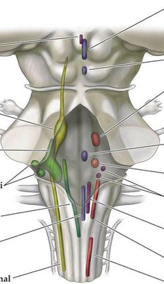
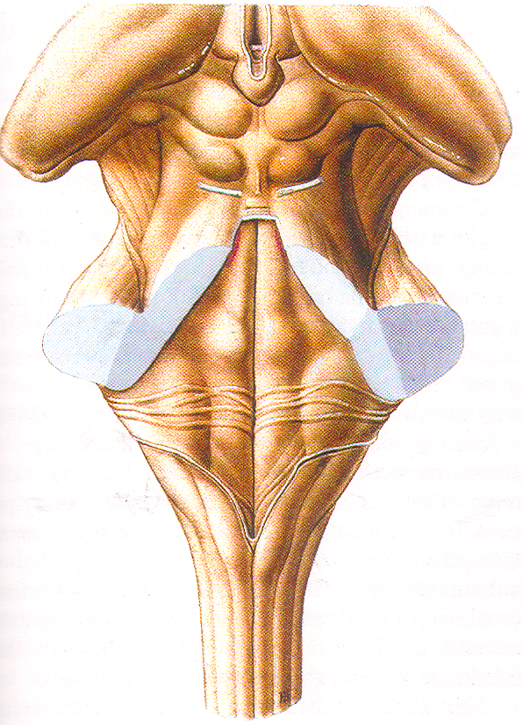
NUCLEI OF THE CRANIAL NERVES
III – XII
FOSSA RHOMBOIDEA

Slide 4
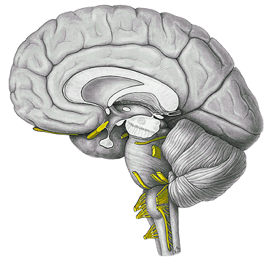
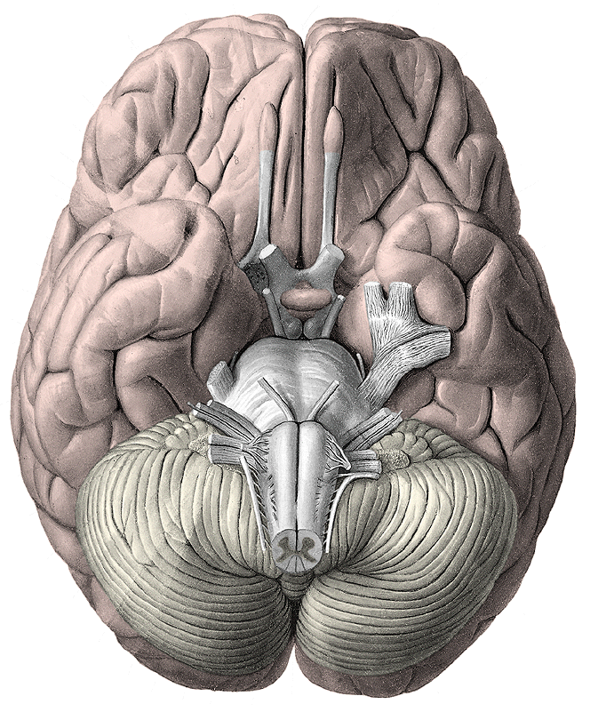
OUTPUTS FROM THE BRAIN

Slide 5
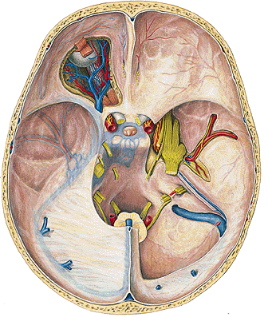
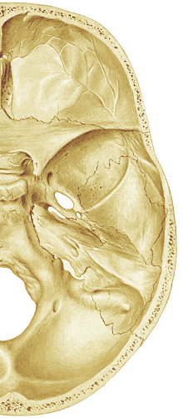
OUTPUTS FROM SKULL

Slide 6
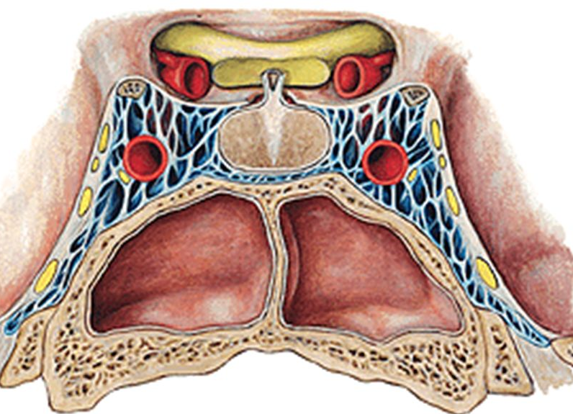
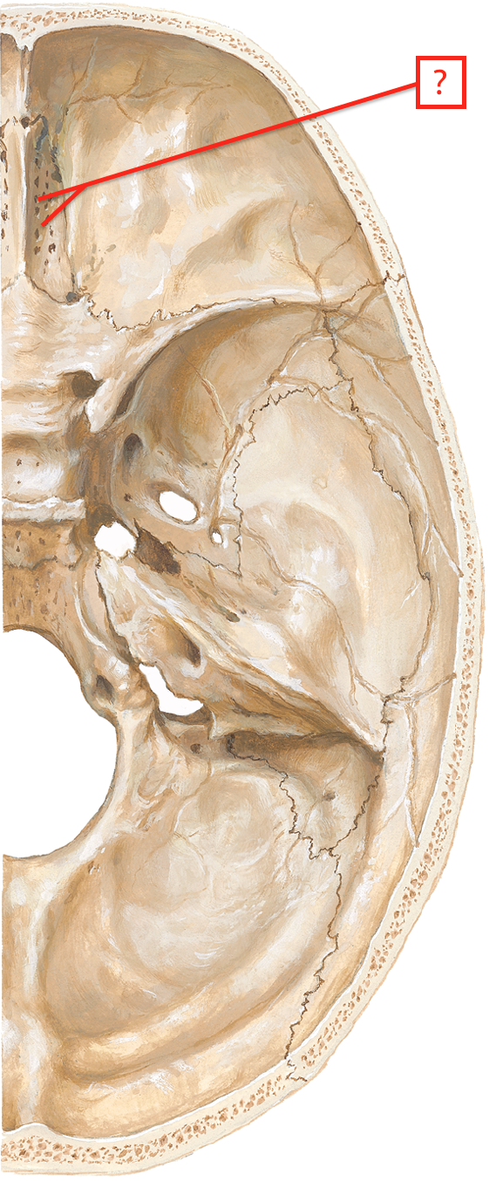
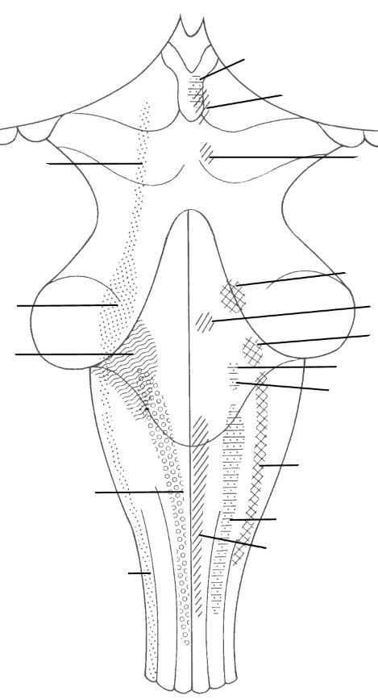
N.V.

Slide 7
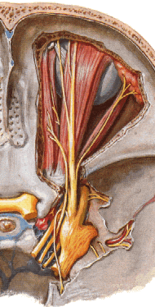
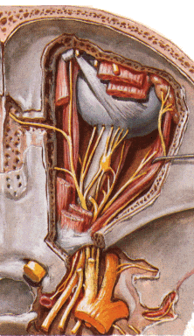
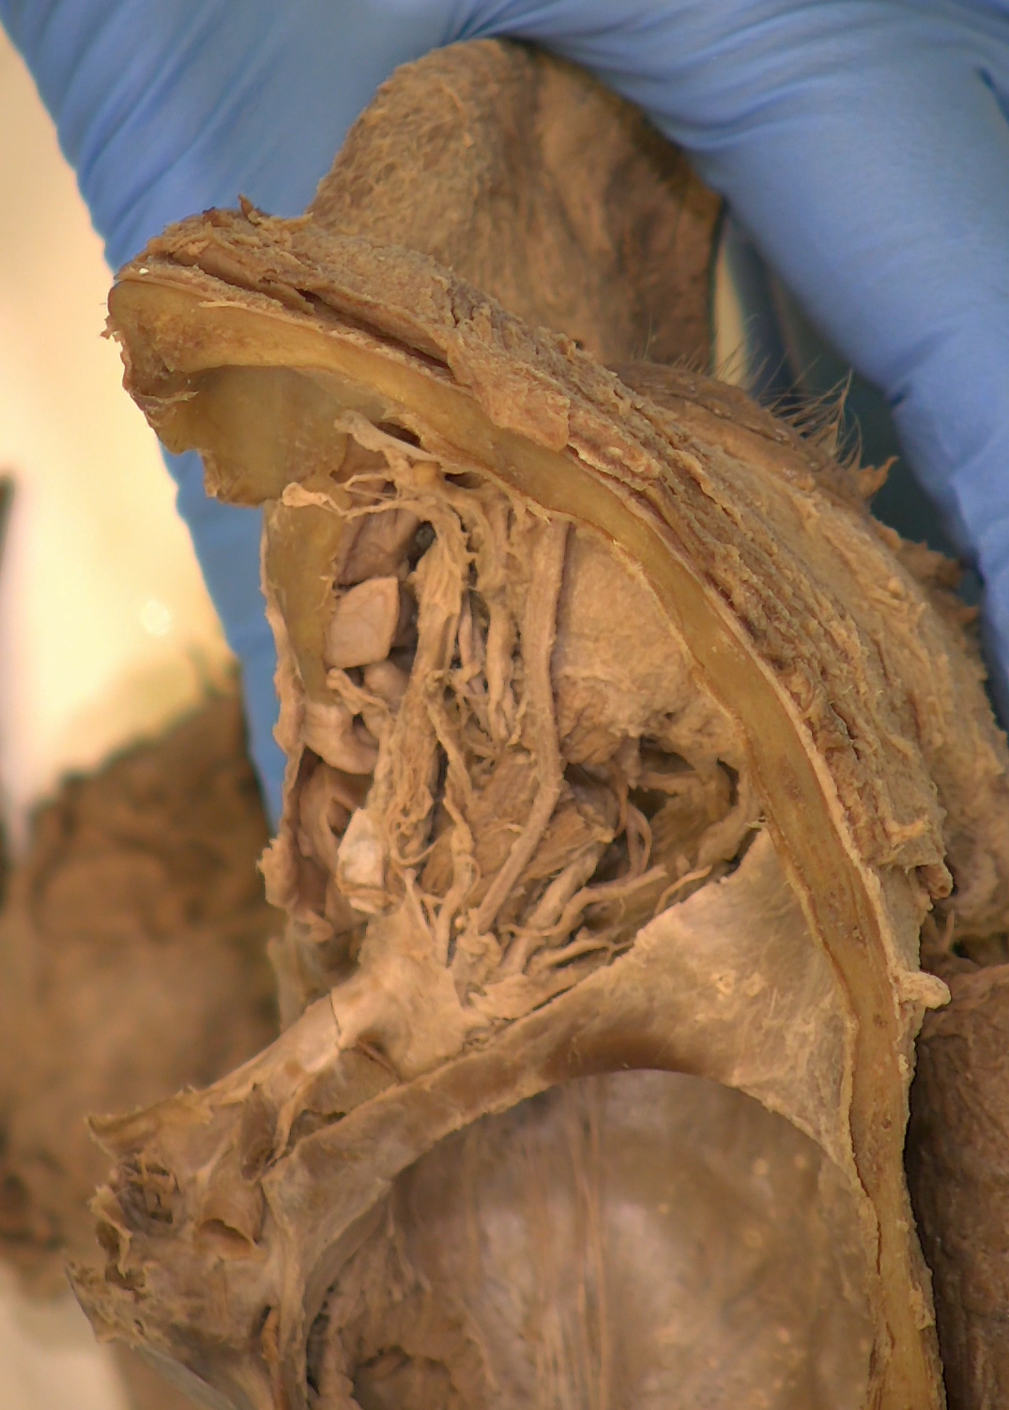
NERVUS OPHTHALMICUS (N. V₁)

Slide 8
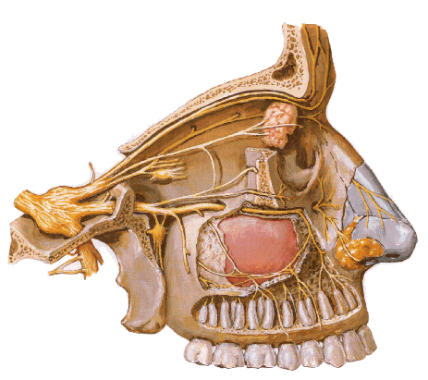
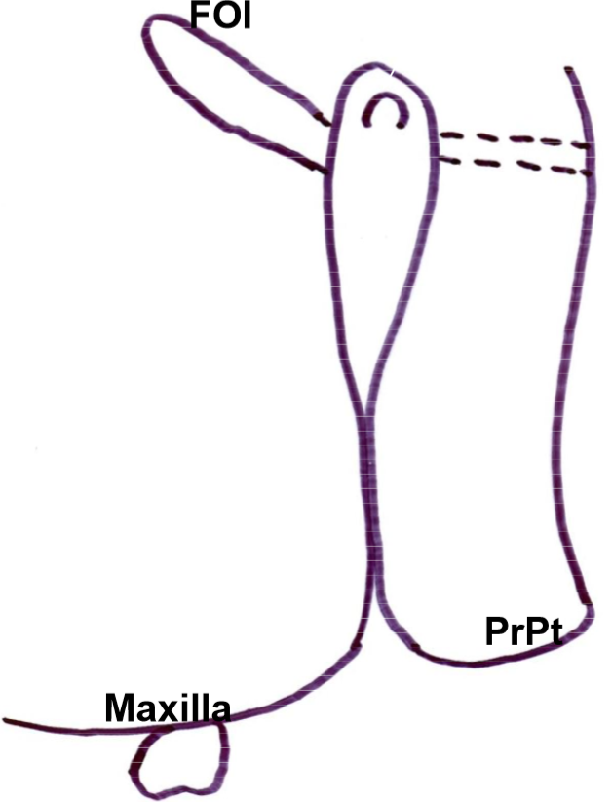
NERVUS MAXILLARIS (N. V₂)

Slide 9
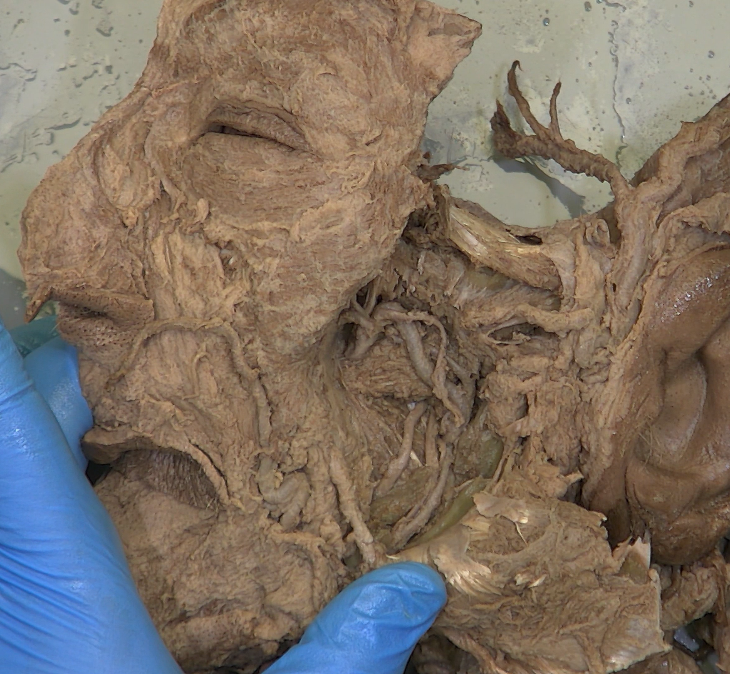
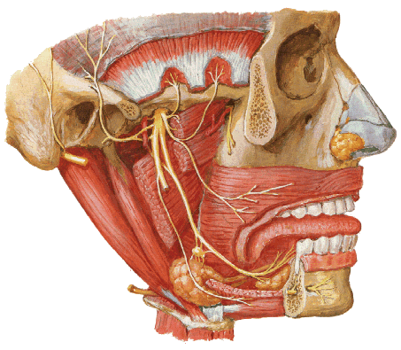
NERVUS MANDIBULARIS (N. V₃)

Slide 10
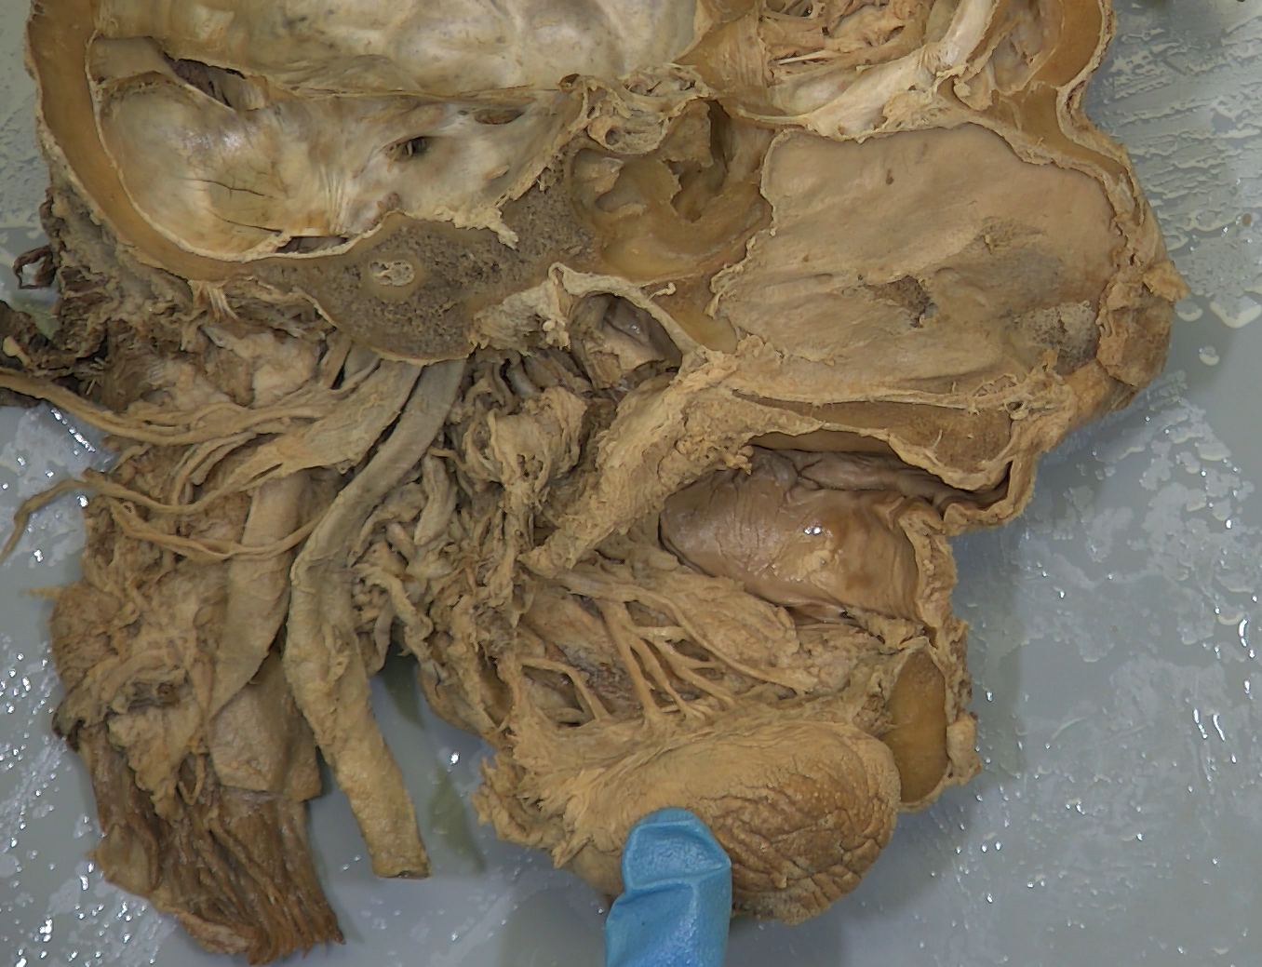

Slide 11
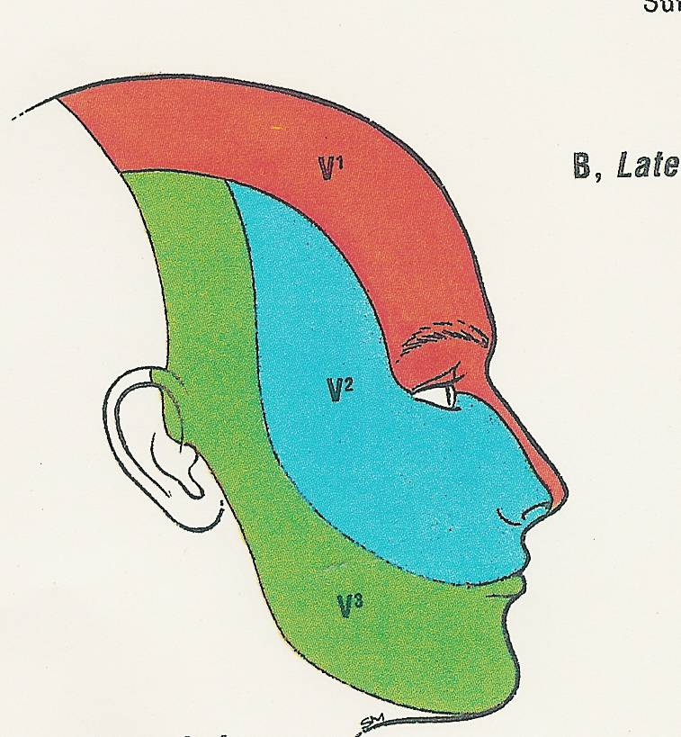
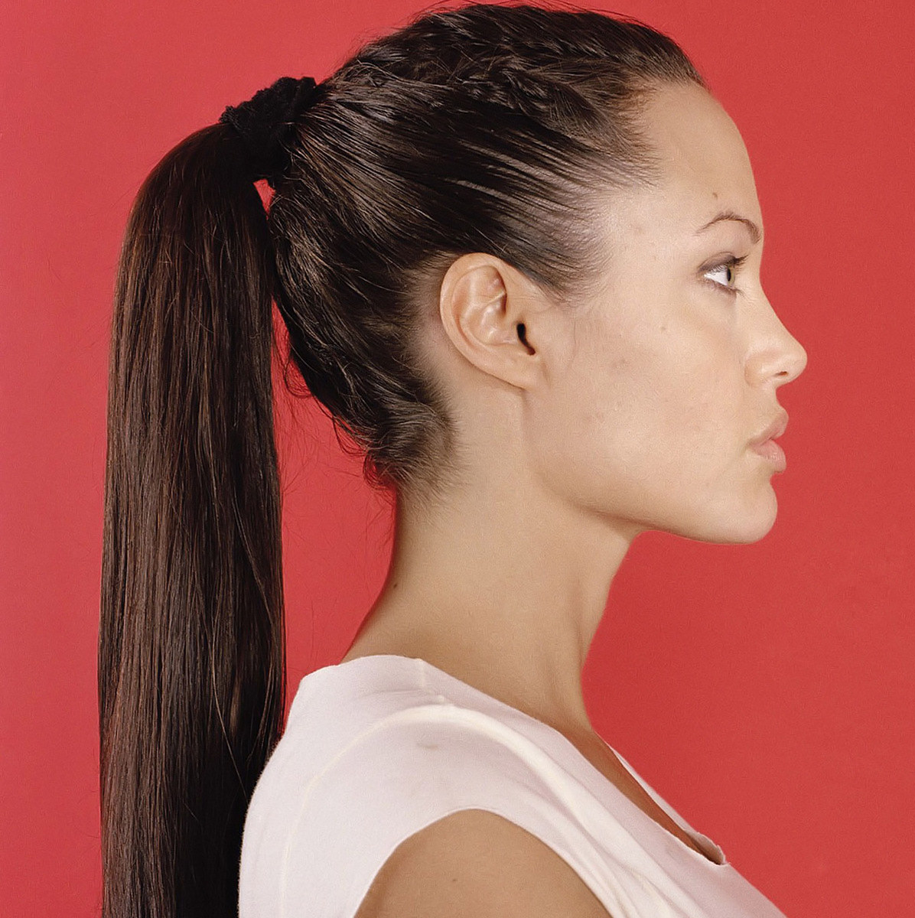

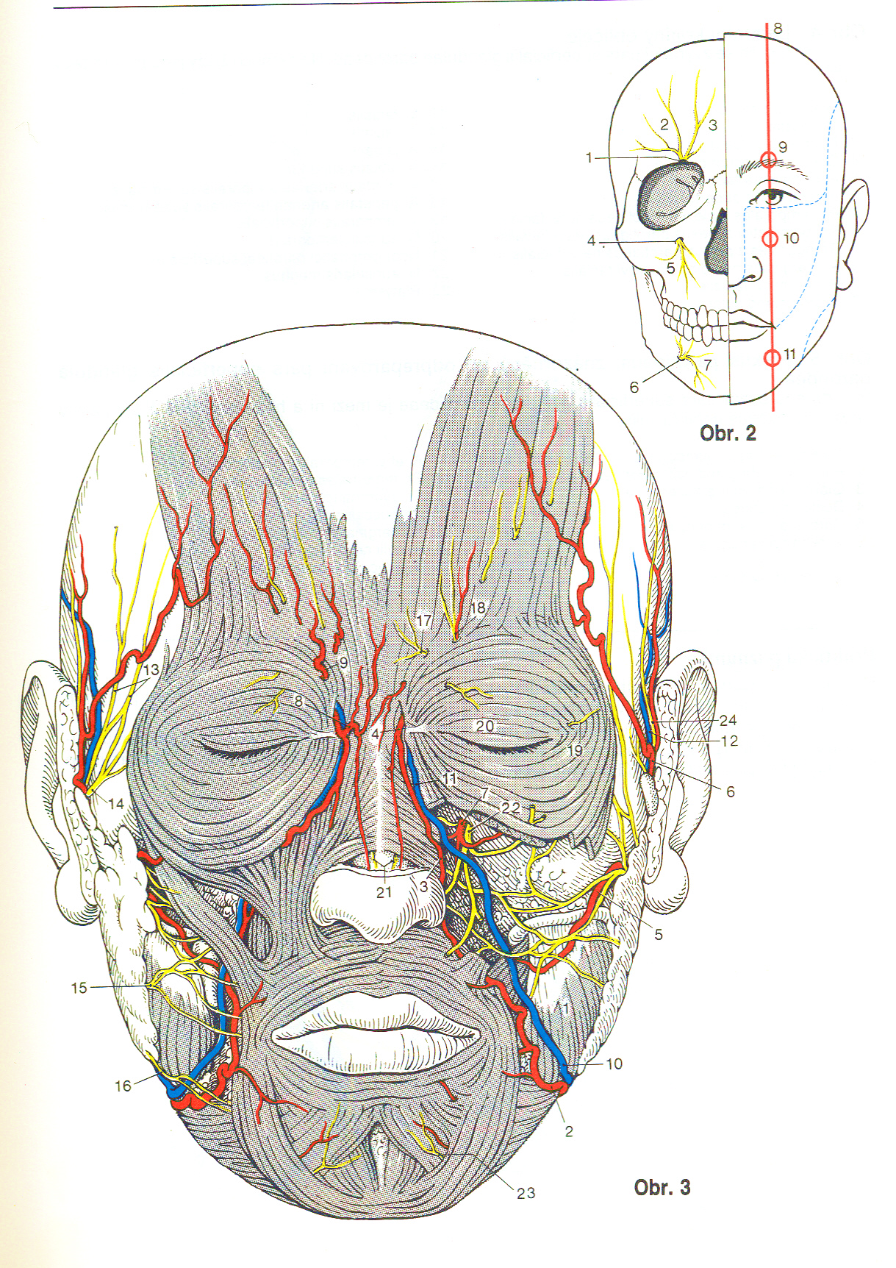
Inervační oblasti větví n.V.:
Palpační body větví n.V:

Slide 12
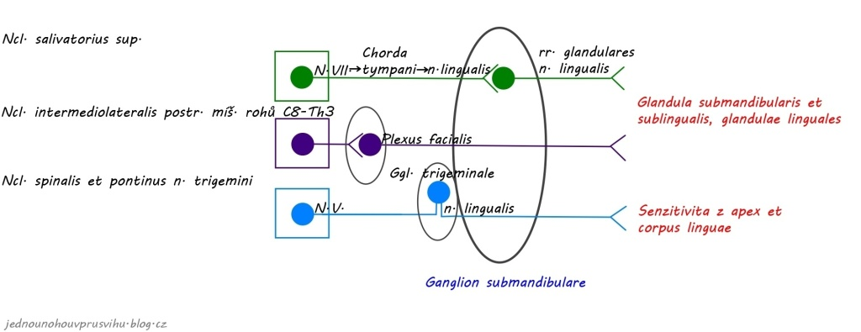
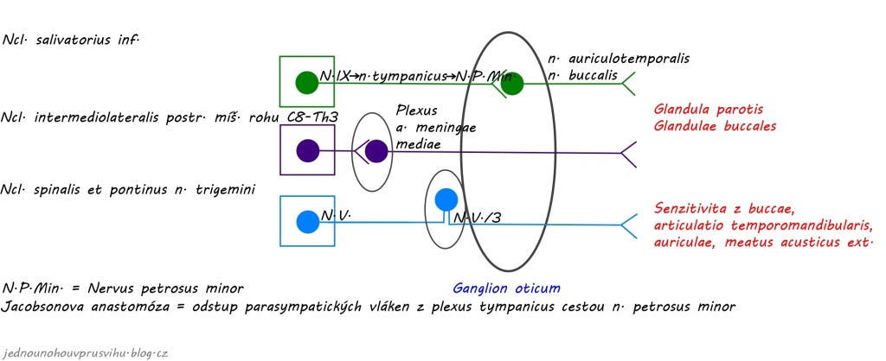

Slide 13
N.VII.

Slide 14
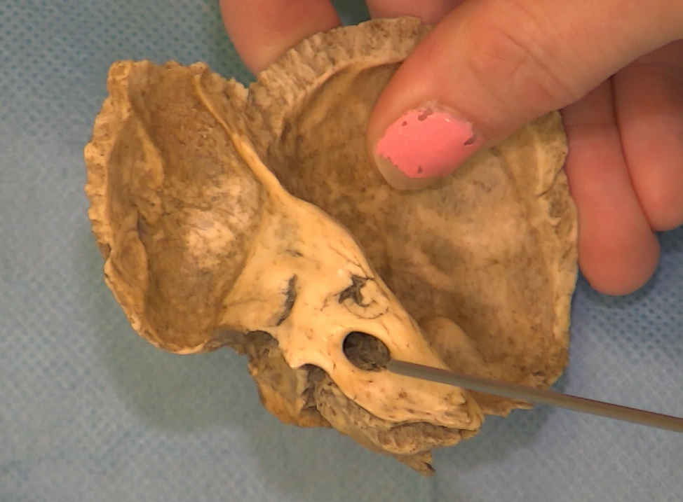
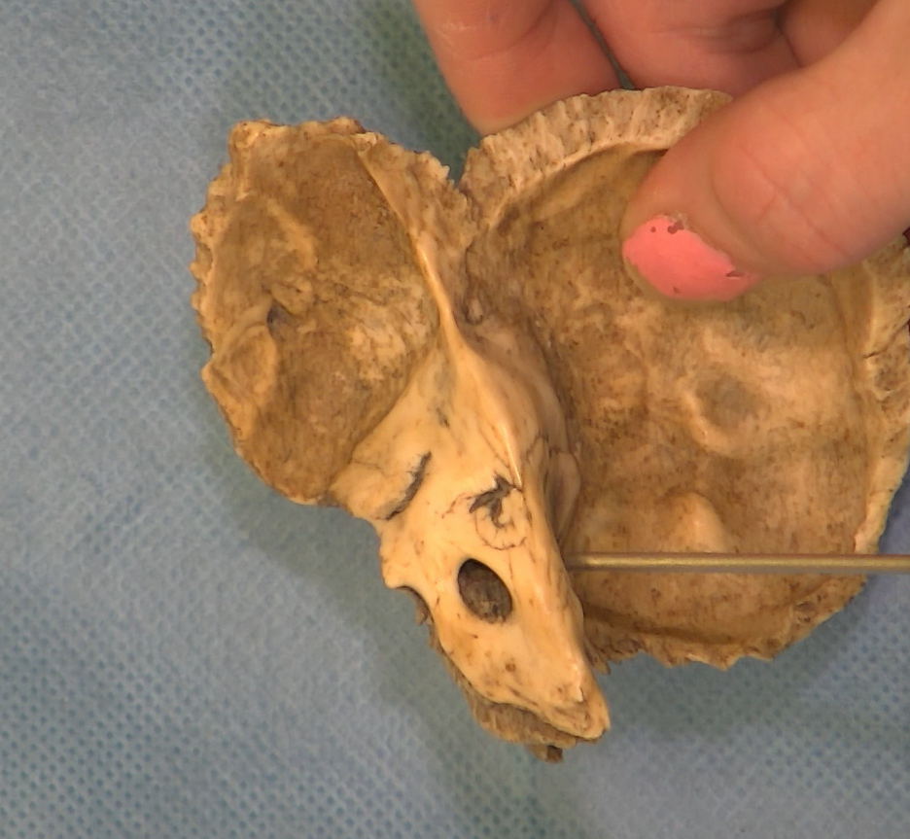
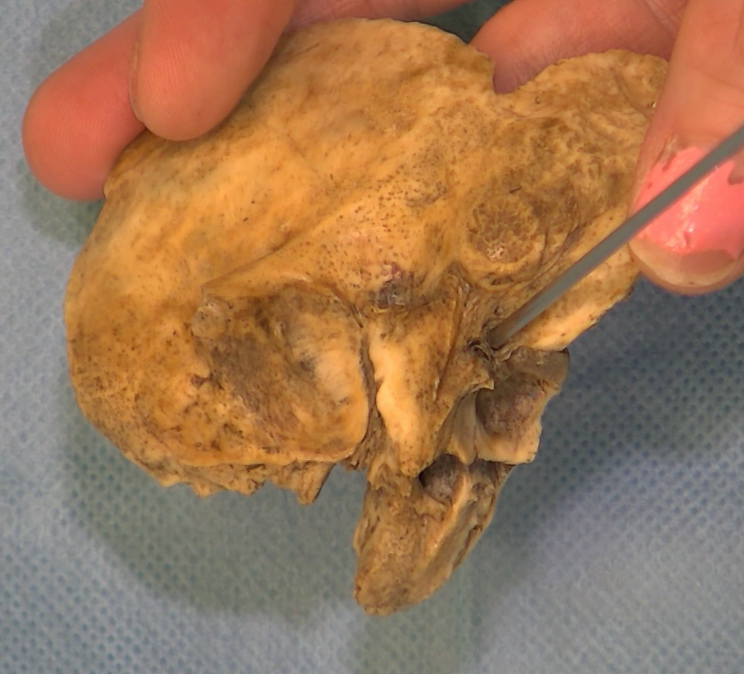
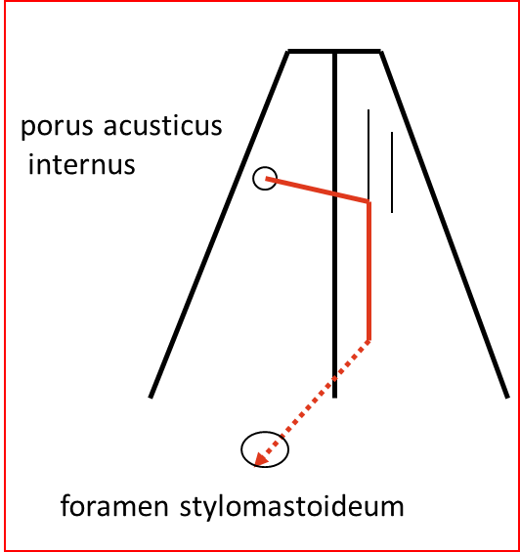
NERVUS FACIALIS in the canalis nervi facialis

Slide 15
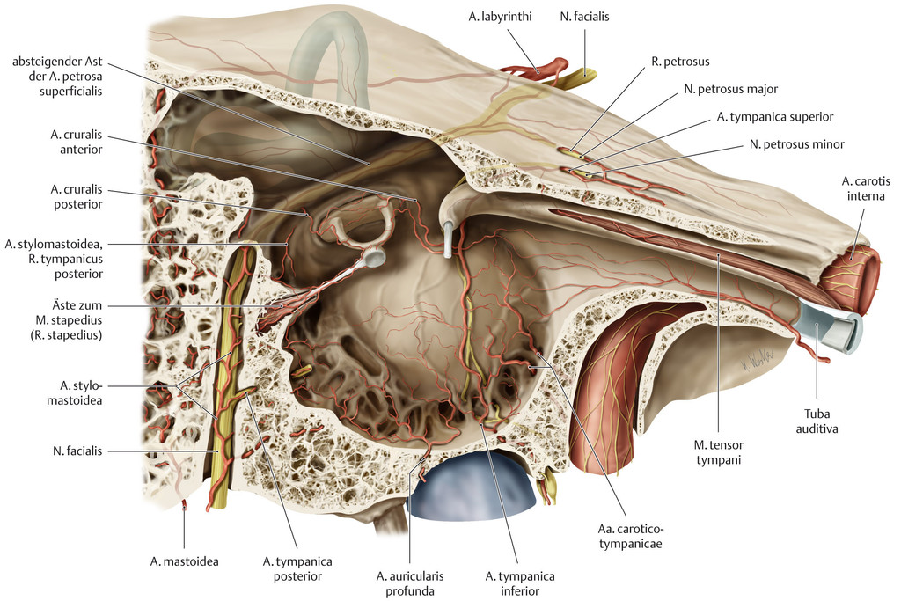
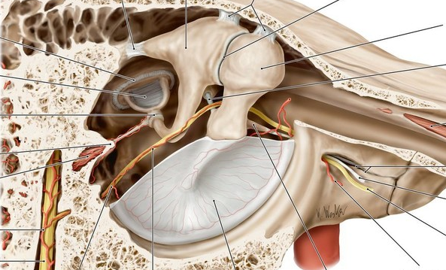
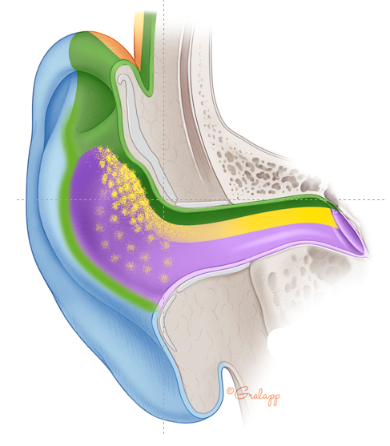

Slide 16
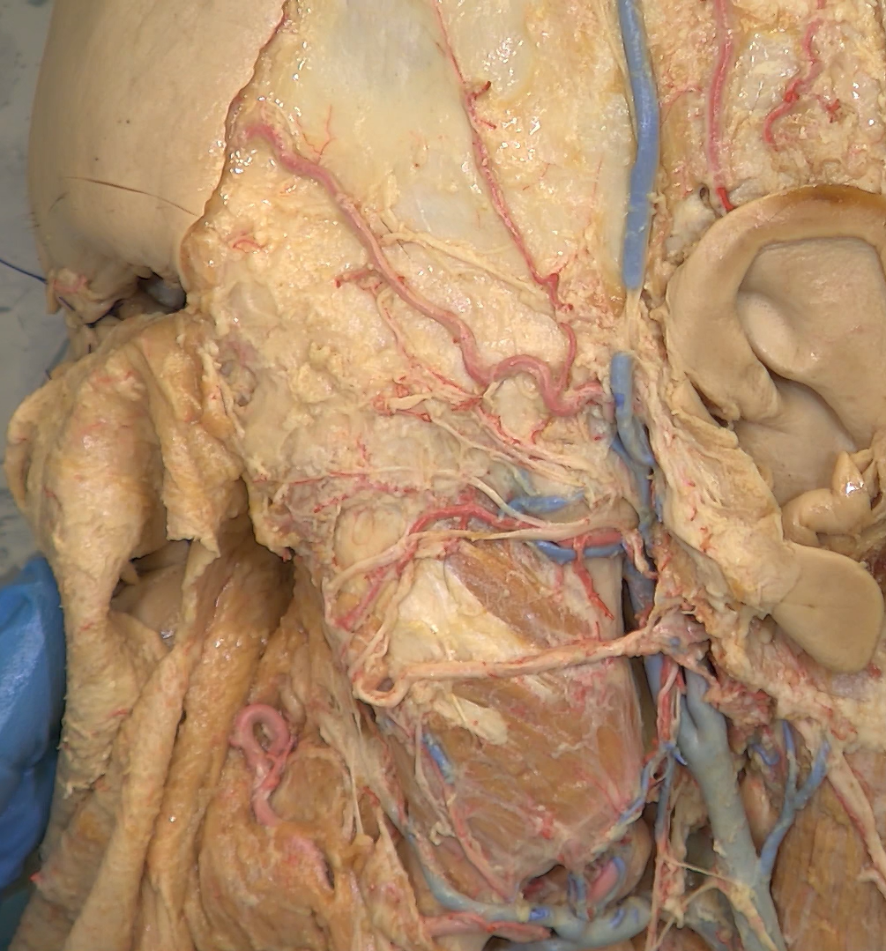
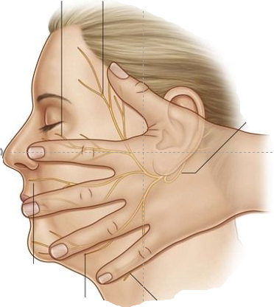

Slide 17
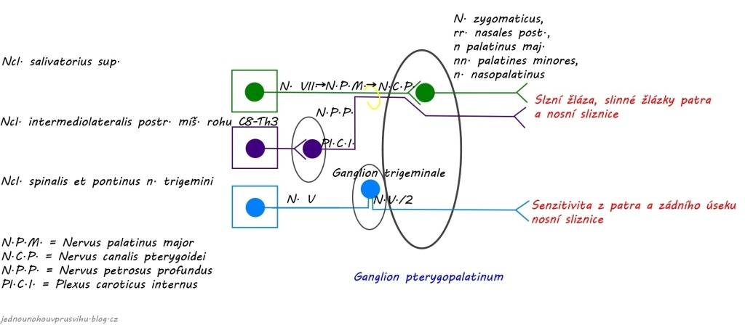

Slide 18
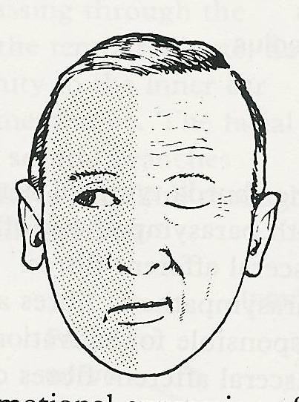
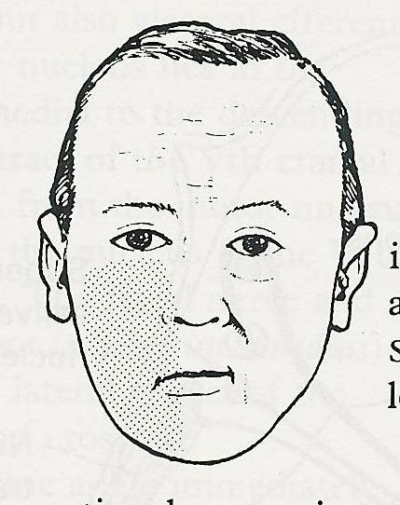
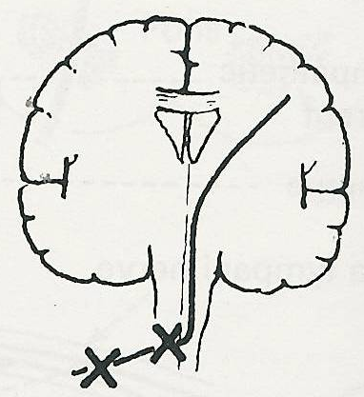
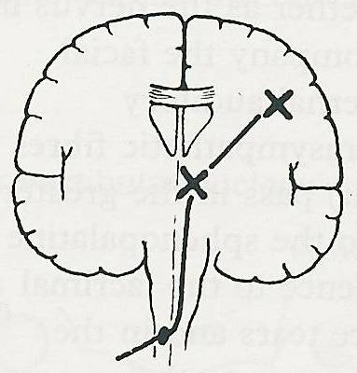
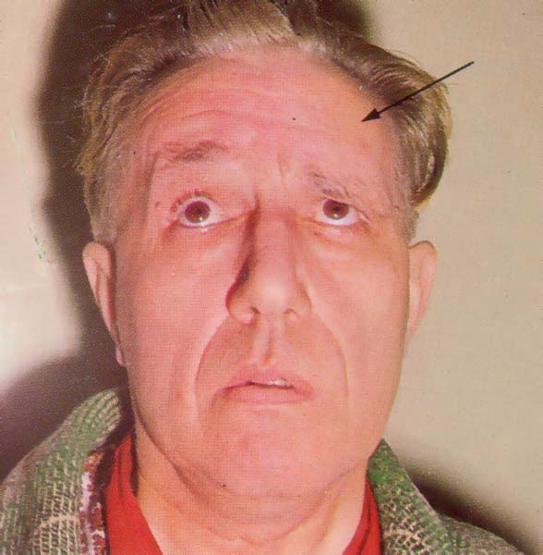
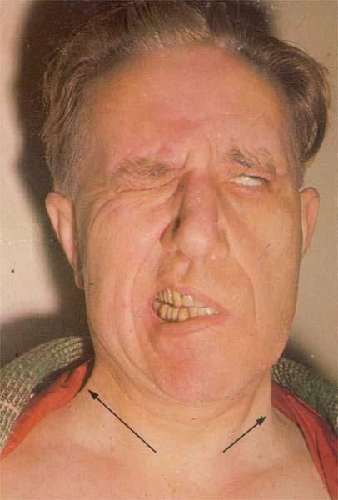
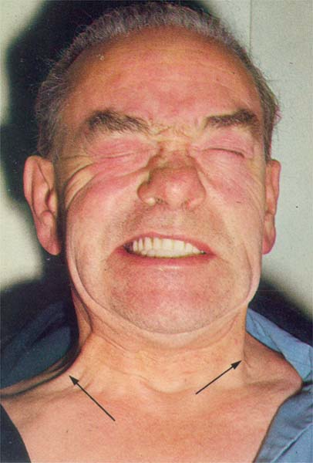
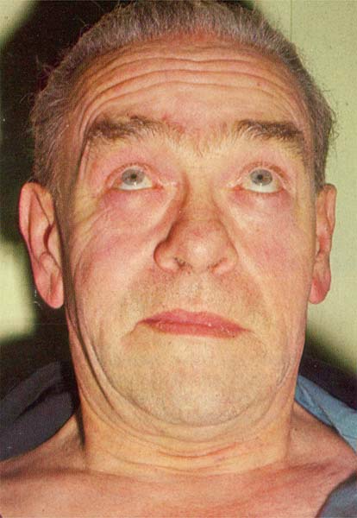
PERIFERNÍ (A) + CENTRÁLNÍ OBRNA (B) N. VII
A
B
Kontralaterální obrna dolních mimických svalů při poškození supranukleární inervace motorického jádra n. VII: pokleslý koutek ústní.
Horní mimické svaly zůstávají intaktní.
Obrna všech mimických svalů na homolaterální polovině obličeje při poškození motorického jádra n. VII nebo axonů jeho motorických buněk

Slide 19
N.IX.

Slide 20
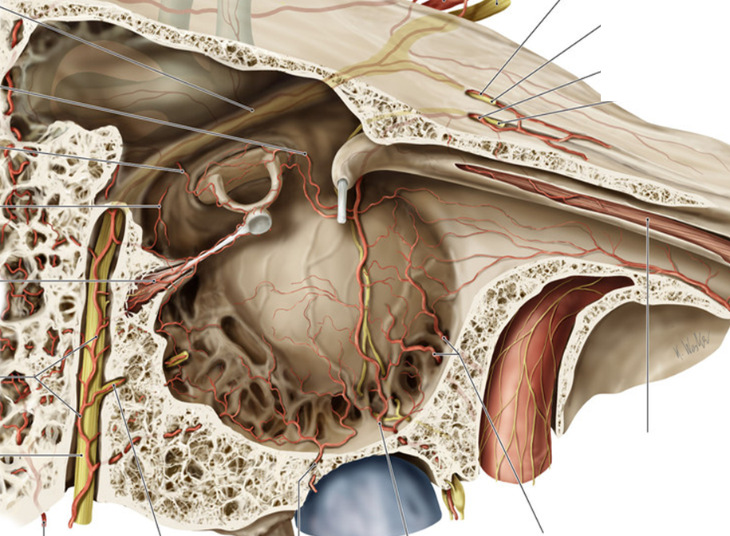
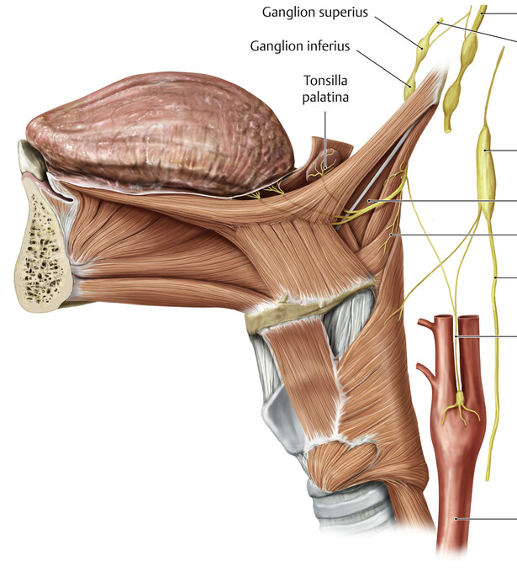
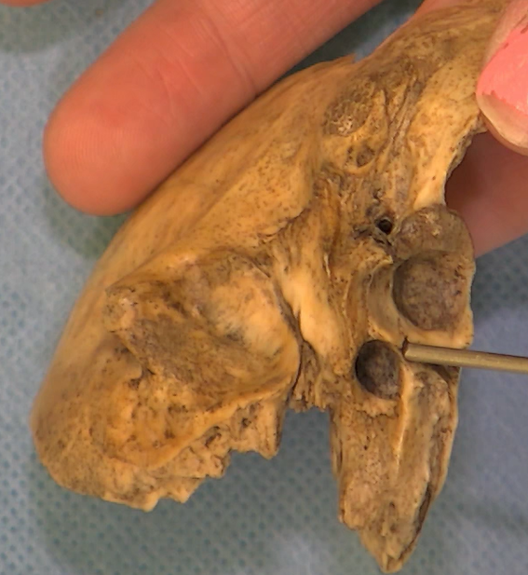

Slide 22
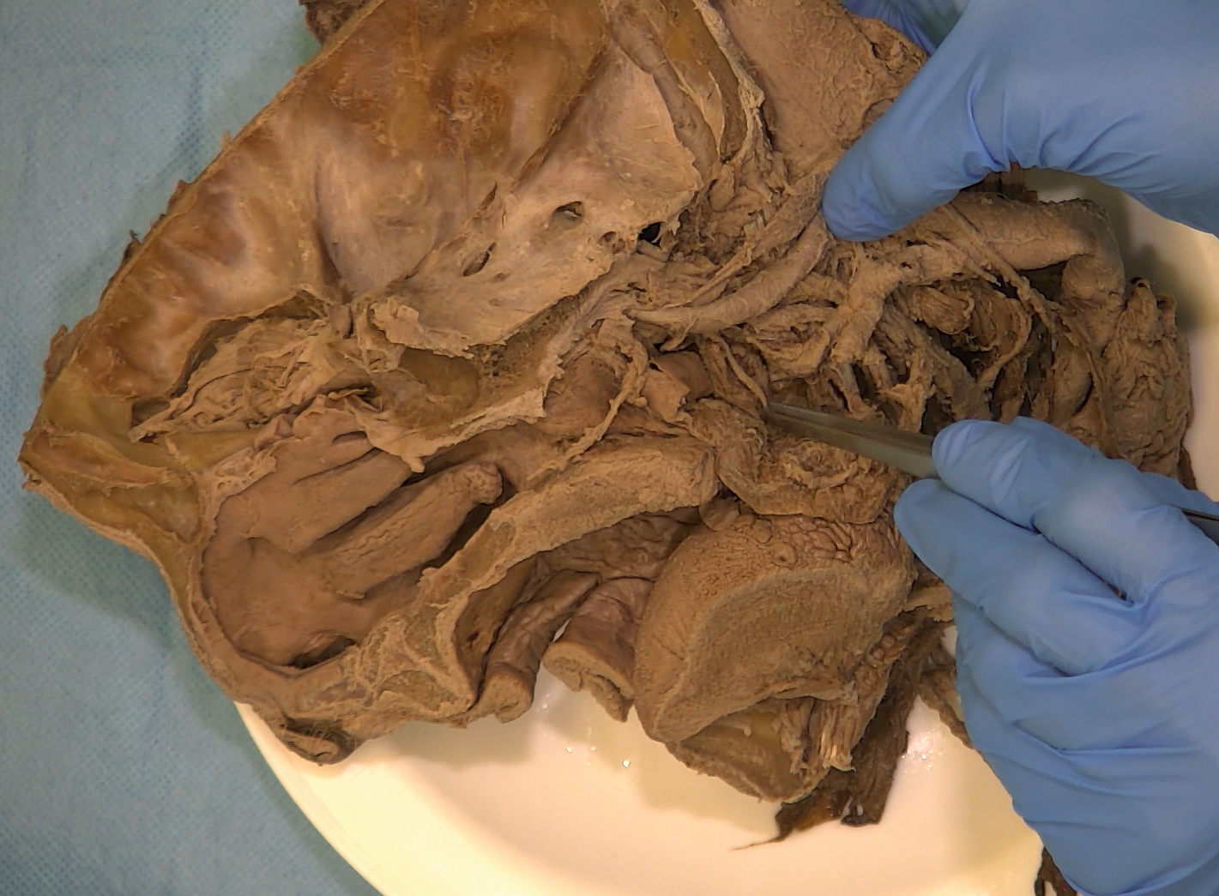

Slide 23
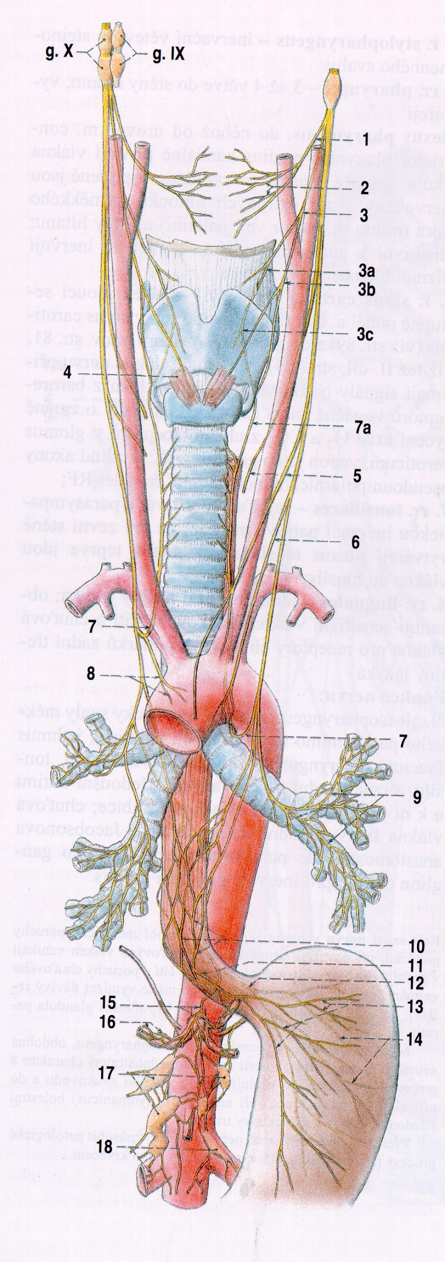
N.X.

Slide 24
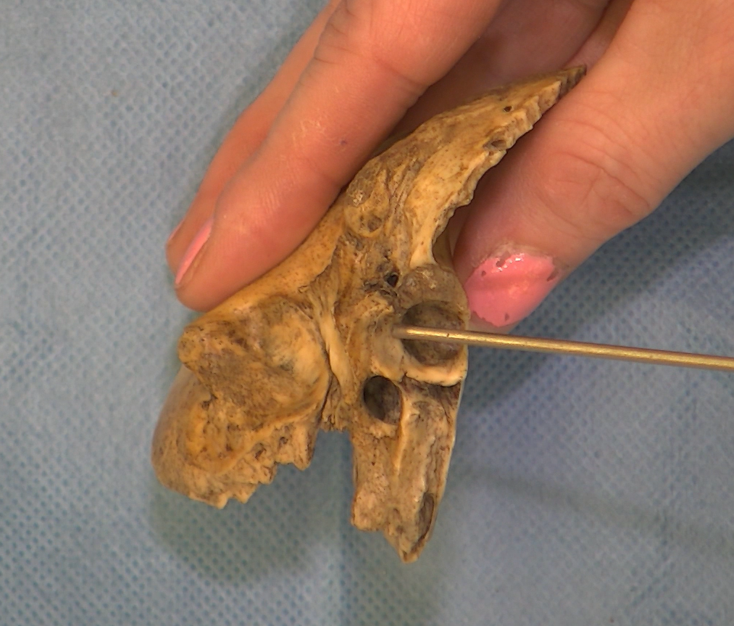
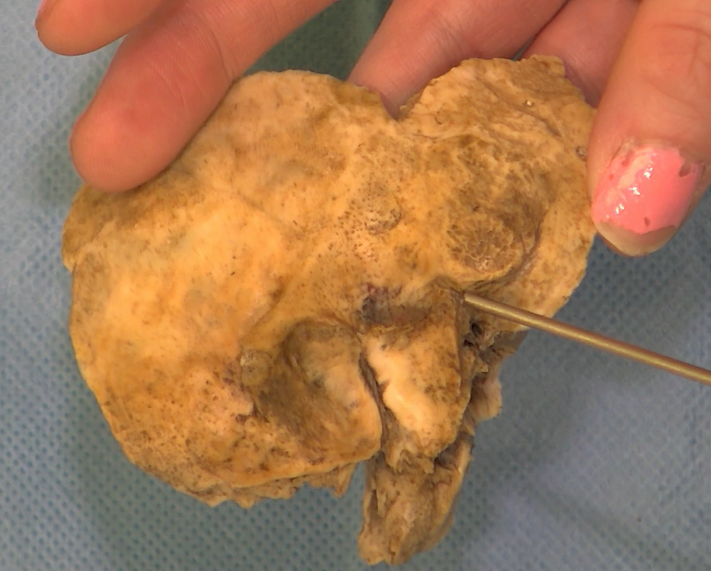

Slide 25
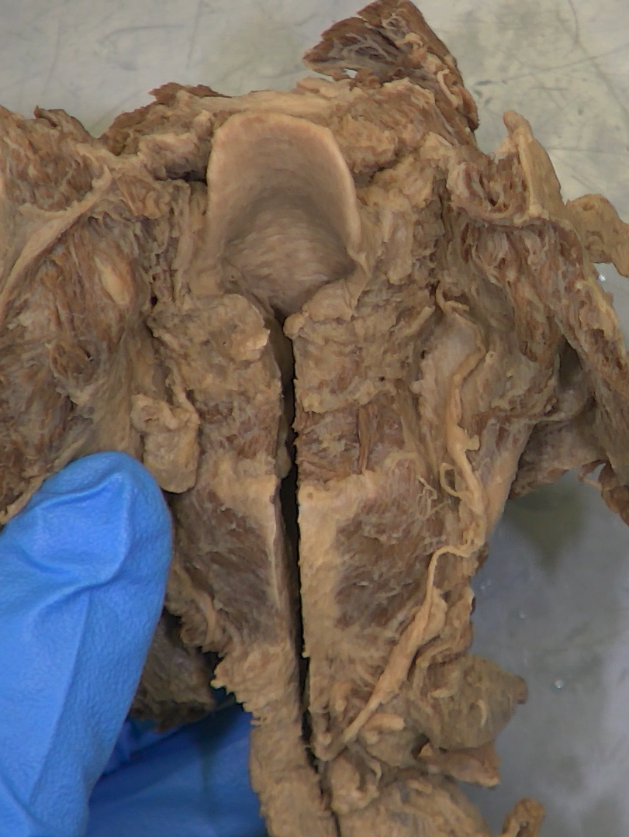
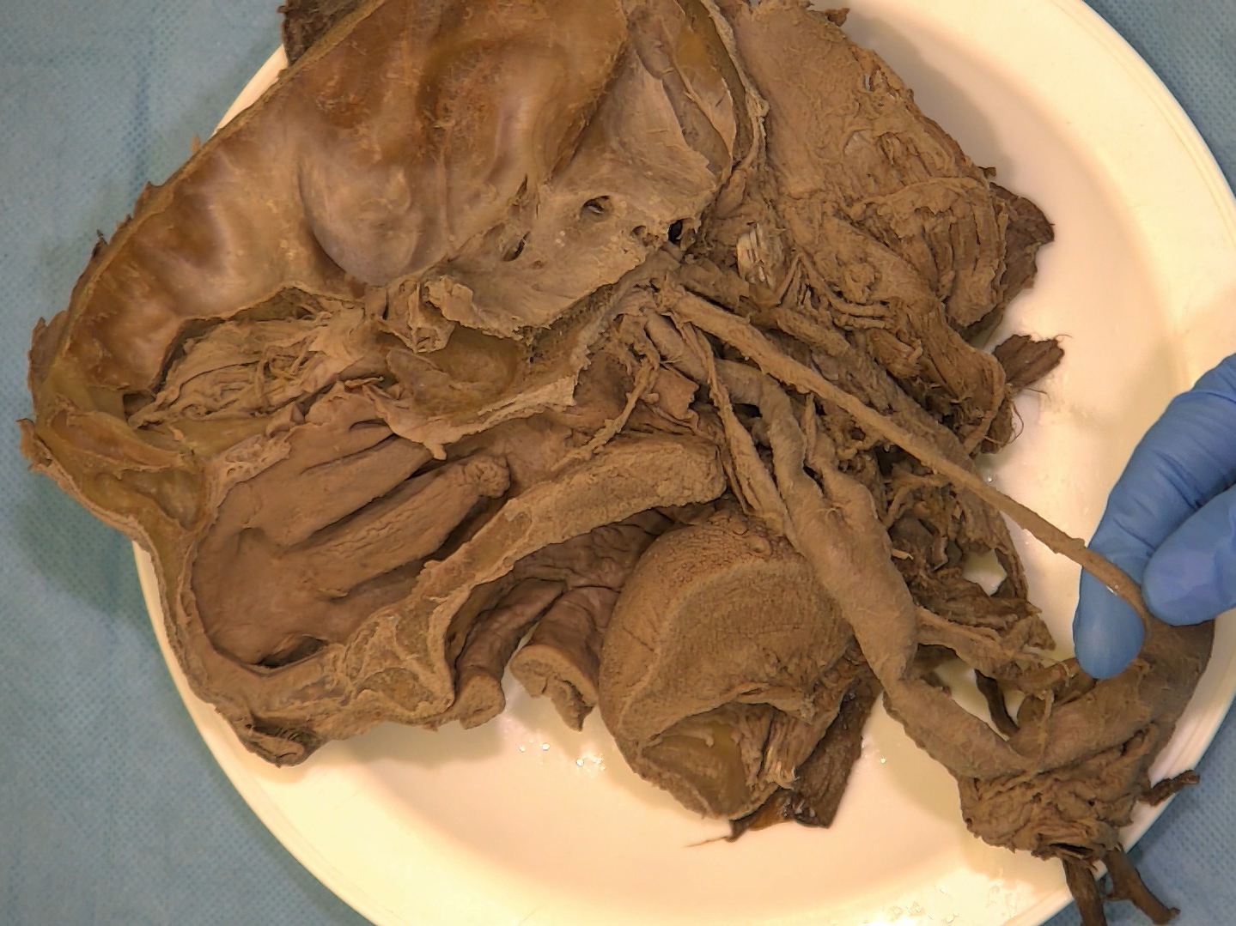

Slide 26
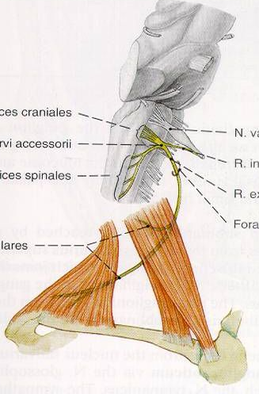
N.XI.

Slide 27


Slide 28

N.XII.

Slide 29


Slide 30

Hemiglossoplegie - jazyk vychýlen v klidu na zdravou stranu a při vyplazení na stranu postižení!

